Slide 1

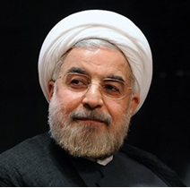
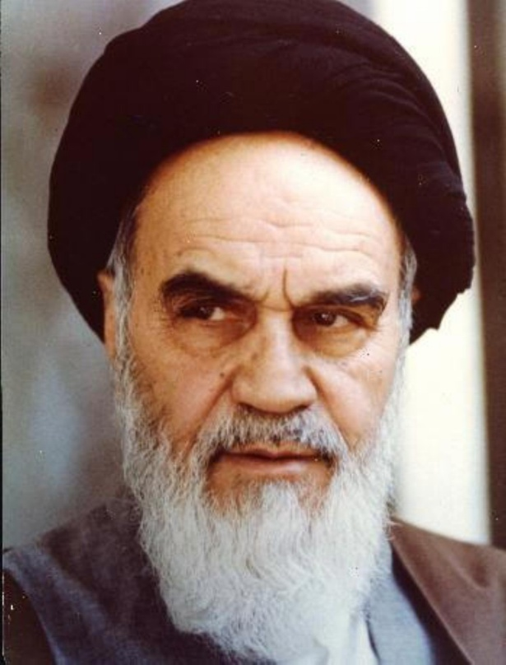


Slide 2
1- دستورالعمل شماره 2:

Slide 3
2- اجراي برنامه حمايت از ماندگاري پزشكان در مناطق محروم

Slide 4
3- هدف كلي :
ارتقاء كيفيت خدمات سلامت در مناطق كمتر توسعه يافته كشور با هدف افزايش دسترسي مردم به خدمات و مراقبت هاي سلامت در سطح دوم و سوم ، جذب و ماندگاري پزشكان در اين مناطق

Slide 5
4-اهداف اختصاصي :
جذب و ماندگاري پزشكان – ارتقاي عدالت در دسترسي وبهره مندي مردم از خدمات سلامت – كاهش پرداخت از جيب مردم – ساماندهي مناسب تر نظام ارجاع – حذف پرداخت هاي غير رسمي – اجراي صحيح نظام سطح بندي در بخش نيروي انساني و خدمات سرپايي و بستري

Slide 6
5-مشمول دستورالعمل :
تمامي پزشكان عمومي شاغل در اورژانس هاي بيمارستاني و پيش بيمارستاني، پزشكان متخصص ، فلوشيپ يا فوق تخصص به صورت تمام وقت با هرگونه رابطه استخدامي كه در مناطق محروم، مطابق دستورالعمل انجام وظيفه مي نمايند .

Slide 7
6- تعهدات :
فعاليت تمام وقت در واحدهاي درماني و آموزشي درماني تابعه دانشگاه و عدم فعاليت در مراكز غيراز دانشگاه
آمادگي ارائه خدمات به صورت 24 ساعته در تمامي ايام در قالب آنكالي – مقيمي و كلينيك عصر
عدم دريافت هرگونه وجه از بيمار خارج از روال رسمي صندوق بيمارستان

Slide 8
7- نحوه امتياز دهي شهرستان ها و دسته بندي آنها
توسط كميته اي متشكل از دفتر ارزيابي فناوري ، تدوين استاندارد و تعرفه سلامت ، دفترمديريت امور بيمارستاني و تعالي خدمات باليني ، مركز مديريت شبكه معاونت بهداشتي ، مديريت منابع انساني، معاونت درمان دانشگاه مربوطه تعيين و به تأئيد معاون درمان وزارت متبوع مي رسد كه براي دانشگاه به دو گروه تعريف شده

Slide 9
گروه ب : شهرستان هاي آرادان و مهديشهر
گروه د : دامغان و گرمسار

Slide 10
8- شيوه پرداخت به پزشكان عمومي
پزشكان تمام وقت شاغل در اورژانس و سيستم ديسپچ به ازاي هر 24 ساعت پرداخت ثابت به شرح ذيل :
شهرستان هاي گروه الف ) 3000000 ريال
شهرستان هاي گروه ب )‌ 2000000 ريال

Slide 11
نكته :در شهرستان هاي ج و د فقط به پزشكان عمومي مركز ديسپچ به ازاي هر 24 ساعت 1500000 ريال پرداخت مي شود .

Slide 12
9- شيوه پرداخت به متخصصين و فوق تخصص ها :
شهرستان هاي ( گروه الف ) گروه هاي تخصصي باليني و متخصصين داروسازي به ازاي هر 24 ساعت حضور فيزيكي به صورت آنكالي 3000000 ريال و رشته هاي پاراكلينيك (آزمايشگاه و پاتولوژي –دكتراي داروساز) 2000000 ريال پرداخت مي شود .

Slide 13
شهرستان هاي ( گروه ب ) :
به موارد اول گروه الف به ازاي هر 24 ساعت 1500000 ريال و به موارد دوم 1000000 ريال پرداخت مي شود .

Slide 14
نكته 1 : در شهرهاي گروه ج و د پرداخت ها طبق روال جاري كمافي السابق قابل انجام است .
نكته 2 :‌درشهرستان هاي گروه الف و ب بسته حداقل شامل :
حضورفيزيكي در ساعات اداري در مركز درماني – حضور 23 روز آنكالي ( بر اساس تعداد پزشك شاغل و طبق برنامه ريزي معاونت درمان دانشگاه )

Slide 15
حضور فعال در درمانگاه صبح و عصر – انجام اعمال جراحي و پروسيجرهاي تخصصي مطابق نياز منطقه و انجام به موقع مشاوره ها نياز ميباشد

Slide 16
نكته 3 : معاونت درمان دانشگاه بايد به گونه اي برنامه ريزي نمايد كه در همه روزهاي هفته در شهرهاي مشمول ،پزشك متخصص در رشته هاي اعلامي وجود داشته باشند . اگر پزشك تمام وقت براي ماندگار وجود نداشته باشد ميتوان از پزشك جايگزين غير تمام وقت براي روزهاي باقي مانده استفاده شود كه مشمول طرح خواهد شد .

Slide 17
نكته 4 : در صورت تعدد پزشك در يك رشته ، پرداخت ثابت به ازاي هر 24 ساعت تنها به يك پزشك قابل پرداخت است .

Slide 18
10- پرداخت عملكردي
خدمات راديوگرافي ساده و رنگي و CT و MRI | خدمات سونوگرافي | خدمات پاتولوژي | خدمات آزمايشگاه تشخيصي طبي | حق الزحمه نيروي انساني ( ضريب جراحي بيهوشي و داخلي) | دسته بندي شهرها
درصدهاي تعيين شده به تعرفه هاي دولتي مصوب هيأت وزيران در سال 1393 اضافه مي گردد |  |  |  | 3 برابر | شهر / شهرستان هاي ويژه (الف) و (ب )
13% | 50% | 50% | 10%
10% | 37/5% | 37/5% | 7/5% | 2.5 برابر | شهر / شهرستان هاي گروه (ج)
6/5% | 25% | 25% | 5% | 2 برابر | شهر / شهرستان هاي گروه (د)

Slide 19
نكته 1 :‌كليه پزشكان مشمول اين دستورالعمل مي بايست در قالب قرارداد ( في مابين معاون درمان دانشگاه ، پزشك مشمول ) نسبت به رعايت مفاد بسته حداقلي و ساير شرايط ارائه خدمت در سطح شهر يا شهرستان متعهد گردند .

Slide 20
11- نحوه محاسبه فرانشيز بيماران :
فرانشيز بيماران براي تمامي شهر يا شهرستان هاي مشمول اين دستورالعمل به صورت يك K محاسبه مي گردد و اخذ مابه التفاوت تشويقي از بيماران به هر شكل ممنوع است .

Slide 21
12-معيارهاي ارزيابي عملكرد پزشكان
امتياز | مبناي گزارش | معيار | رديف
تا 30 امتياز | معاون درمان | رضايت معاونت درمان | 1
تا 40 امتياز | بيماران بخش | رضايت بيماران بر اساس فرم استاندارد وزارت | 2
تا 30 | رئيس بيمارستان | رضايت حوزه مديريتي | 3
100 |  | جمع

Slide 22
نكته 1 : براي ارزيابي اعضاي هيأت علمي رديف اول بين دو معاون درمان و آموزش توزيع مي شود ( نسبت مساري)

Slide 23
نكته 2 : شاخص هاي ارزيابي :
انجام به موقع ويزيت بيماران – تعيين تكليف به موقع بيماران اورژانسي در حداقل زمان ممكن – حضور به موقع در اتاق عمل و در طي اعمال جراحي اورژانس بر بالين بيماران – رعايت انديكاسيون هاي بستري بيماران در بخش هاي ويژه و ساير بخش ها – رعايت گايد لاين ها- حضور فيزيكي در ساعات اداري طبق قوانين كشوري و ...

Slide 24
نكته 3 : اميتاز 80 و بالاتر از 100% - 60 تا 79 امتياز 80% و اعداد پائين تر از 60 ، 60% مبلغ مربوط به پزشك پرداخت خواهد شد و اگر كمتر از 50 باشد دانشگاه براي ادامه يا فسخ قرارداد با پزشك تصميم گيري خواهد نمود .

Slide 25
نكته 4 : بديهي است ساير پرداخت هاي دانشگاه به پزشكان مشمول طبق روال جاري انجام خواهد شد .

Slide 26
12- نحوه برخورد با تخلف :
در صورت هرگونه تخلف نظير دريافت وجوه خارج از ضوابط تعريف شده و فعاليت در قالب مطب و .... علاوه بر كسر كارانه پزشك مربوطه به مدت يك ماه و معرفي به مراجع ذيصلاح از شمول اين دستورالعمل خارج خواهد شد .

Slide 27
نكته : در صورت گزارش هرگونه قصور رياست مركز مبني بر عدم برخورد با تخلفات مشاهده شده به شرح ذيل اقدام خواهد شد:
1-بار اول : اخطار مكتوب به رئيس بيمارستان و عدم پرداخت حق الزحمه ماندگاري به پزشكان متخلف

Slide 28
بار دوم : كسر 50% كارانه رئيس ،‌مدير و مترون مركز درماني براي سه ماه
بار سوم : تصميم گيري در مورد ادامه فعاليت رياست مركز در هيأت رئيسه
و در صورت تكرار گزارشات تخلف از دستورالعمل توسط دانشگاه مربوطه ، معاونت درمان وزارت متبوع گزارش تخلفات را به مقام عالي وزارت جهت اتخاذ تصميم مقتضي منعكس خواهد نمود .

Slide 29
وظايف بيمارستان ها براي اجراي برنامه :
1- مطالعه دقيق برنامه حمايت ماندگاري پزشكان در مناطق محروم كه در دانشگاه علوم پزشكي سمنان شامل شهرهاي آرادان - مهديشهر ، دامغان و گرمسار مي شود .
2- اطلاع رساني به پزشكان و مسئولين بخش هاي كلينيك و پاراكلينيك بيمارستان
3- تعيين پزشكان مشمول طرح

Slide 30
4- تدوين برنامه كاري پزشكان مشمول بر اساس ماده 5 دستورالعمل
5- ايجاد سامانه مرتبط با ثبت عملكرد پزشكان و يا برنامه ريزي براي پايش عملكرد پزشكان بر اساس مفاد ماده 13
6- هماهنگي با مدير مالي بيمارستان جهت محاسبه صحيح عملكرد پزشكان بر اسا س ضرايب و درصدهاي اشاره شده در بند 2-1 ماده 10

Slide 31
7-ارزيابي دقيق عملكرد پزشكان و محاسبه امتيازات آنها و نظارت بر پرداخت مبتني بر عملكرد توسط امور مالي بيمارستان
8- برخورد با هرگونه تخلف گزارش شده بر اساس مفاد اشاره شده در ماده 14
9- تعيين يك كارشناس خبره براي برقراري ارتباط با بيماران و اخذ رضايت آنها بر اساس فرم استاندارد وزارت متبوع و اعمال رضايت بيماران در معيارهاي ارزيابي عملكرد

Slide 32
10- پرداخت به موقع مطالبات و حق الزحمه پزشكان بر اساس سياست هاي ابلاغي دانشگاه
11-انعكاس چالشها ونقايص احتمالي طرح به دبير خانه مركزي در ستاد دانشگاه

